Slide 1
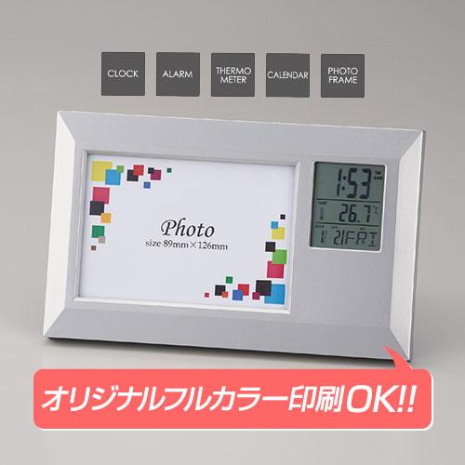
【提案書】
フォトフレームクロック ワイド
スタイリッシュながらシンプルなデザインで、どんなお写真でも相性の良いフォトフレームクロックです。デジタル表示で時計や日付、気温等がひと目で確認できるのも高ポイント！
特徴
納期
納期スペース
仕様
素材 : ABS樹脂、ガラス
サイズ : W210 x D21 x H130 mm
重量 : 204g
付属品 : 本体x1 機能：時計、アラーム、温度計、カレンダー、フォトフレーム
お見積
お見積りスペース

